Slide 1

XÂY DỰNG WEBSITE LIÊN LẠC GiỮA GIA ĐÌNH VÀ NHÀ TRƯỜNG CHO MỘT TRƯỜNG TIỂU HỌC
HỌC VIỆN KỸ THUẬT QUÂN SỰ
-------------***--------------
KHOA CÔNG NGHỆ THÔNG TIN
Giáo viên hướng dẫn: Thiếu tá, THS. NGUYỄN HOÀI ANH
Sinh viên thực hiện: ĐOÀN HOÀNG GIANG
Lớp: Tin học 9B
Hà Nội, 05/2015

Slide 2
Nội dung
1
Mô tả bài toán
2
Thiết kế chức năng
3
Mô hình dữ liệu
4
Xây dựng chương trình
5
Kết luận

Slide 3
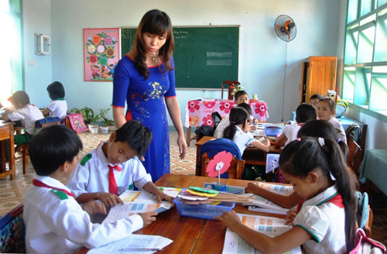
1. Mô tả bài toán
Thông tư số 30/2014/TT-BGDDT
Giáo viên thường xuyên đánh giá học sinh
Không dùng điểm số để đánh giá thường xuyên
Theo dõi, trao đổi, kiểm tra, nhận xét quá trình học tập, rèn luyện
Mục đích đánh giá:
Phát hiện khó khăn, thắc mắc và
cùng gia đình tháo gỡ
Động viên, khích lệ những tiến bộ
cố gắng của học sinh
1.sdsad

Slide 4
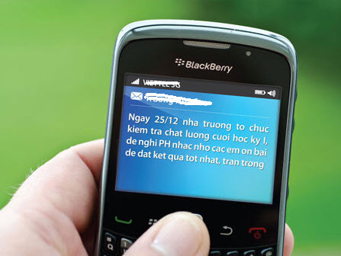
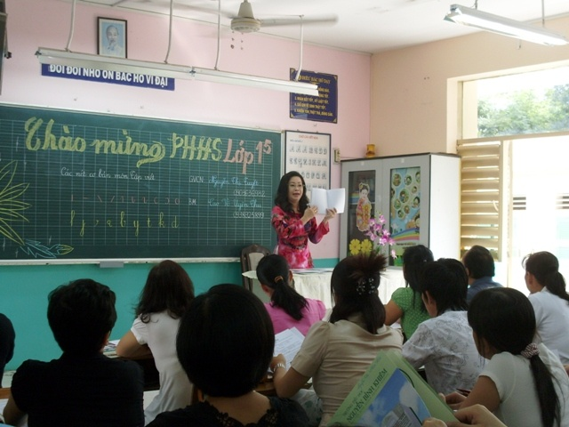
1. Mô tả bài toán
Trao đổi giữa gia đình và nhà trường
Sổ liên lạc điện tử
Họp phụ huynh
1.sdsad

Slide 5
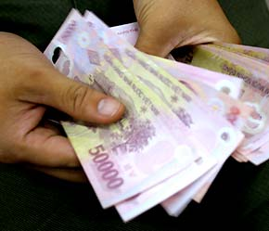

1. Mô tả bài toán
Nhược điểm
1.sdsad
Trao đổi thường xuyên bất tiện

Slide 6
2. Thiết kế chức năng
Biểu đồ use case tổng thể

Slide 7
2. Thiết kế chức năng
Biểu đồ use case “Quản lý danh sách liên lạc”

Slide 8
2. Thiết kế chức năng
Biểu đồ use case “Quản lý thông báo”

Slide 9
2. Thiết kế chức năng
Biểu đồ use case “Trao đổi riêng”

Slide 10
2. Thiết kế chức năng
Biểu đồ use case “Trao đổi diễn đàn”

Slide 11
2. Thiết kế chức năng
Biểu đồ use case “Quản lý học bạ”

Slide 12
2. Thiết kế chức năng
Biểu đồ tuần tự “Tạo mới thông báo”

Slide 13
2. Thiết kế chức năng
Biểu đồ tuần tự “Tìm kiếm thông báo”

Slide 14
2. Thiết kế chức năng
Biểu đồ tuần tự “Tạo mới trao đổi”

Slide 15
2. Thiết kế chức năng
Biểu đồ tuần tự “Tạo mới chủ đề”

Slide 16
2. Thiết kế chức năng
Biểu đồ tuần tự “Nhập điểm Toán, Văn”

Slide 17
2. Thiết kế chức năng
Biểu đồ tuần tự “Nhập điểm Toán, Văn”

Slide 18
2. Thiết kế chức năng
Biểu đồ tuần tự “Tra cứu học bạ”

Slide 19
3. Mô hình dữ liệu
Mô hình 3.1

Slide 20
3. Mô hình dữ liệu
Mô hình 3.2

Slide 21
4. Xây dựng chương trình
Phạm vi hệ thống:
Hệ thống triển khai trên môi trường web
Công cụ phát triển
Công cụ lập trình: Netbeans IDE 7.4
Ngôn ngữ sử dụng:
Phía server: PHP
Phía client: Html, Css, Javascript, Boostrap
Môi trường:
Xampp v3.2.1
Hệ quản trị cơ sở dữ liệu:
MySQL

Slide 22
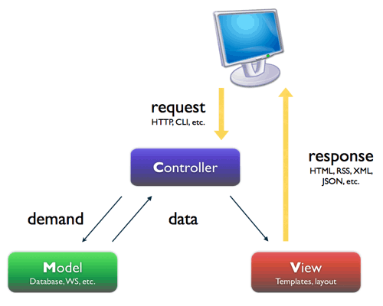
4. Xây dựng chương trình
Cấu trúc hệ thống:
Chương trình được xây dựng theo mô hình MVC(Model,View,Controller)

Slide 23
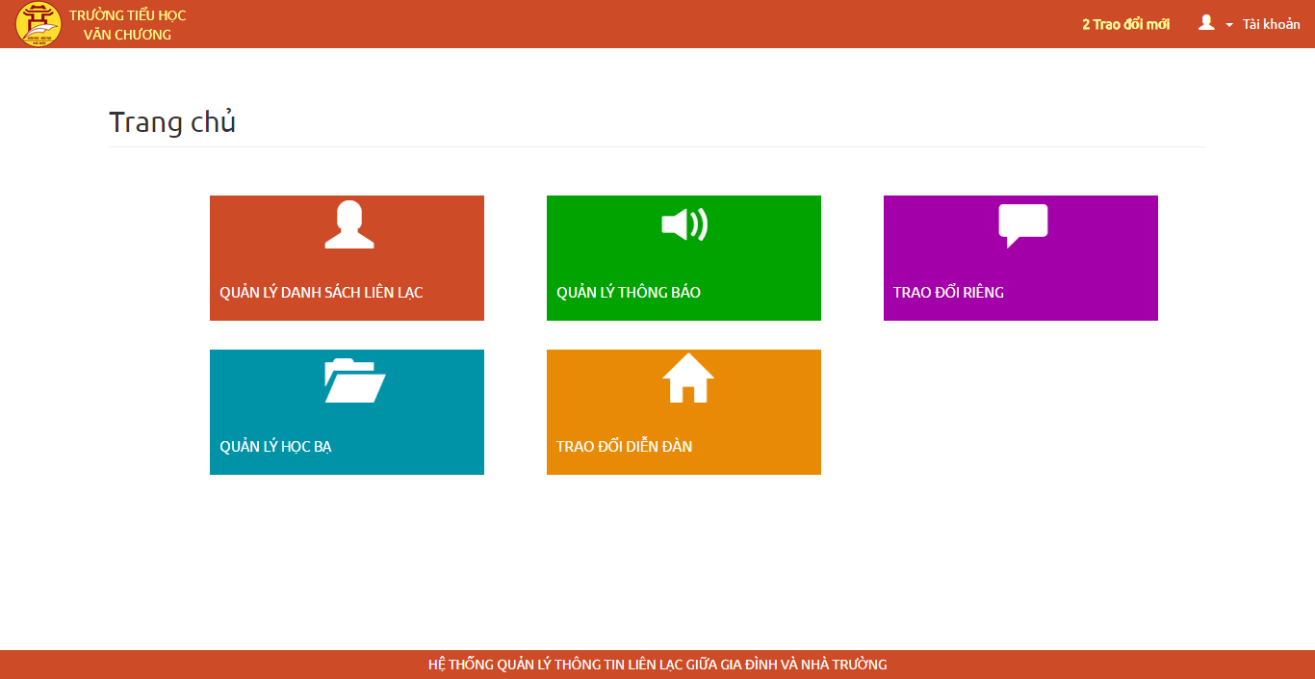
4. Xây dựng chương trình
Một số giao diện chính:
Giao diện trang chủ:

Slide 24
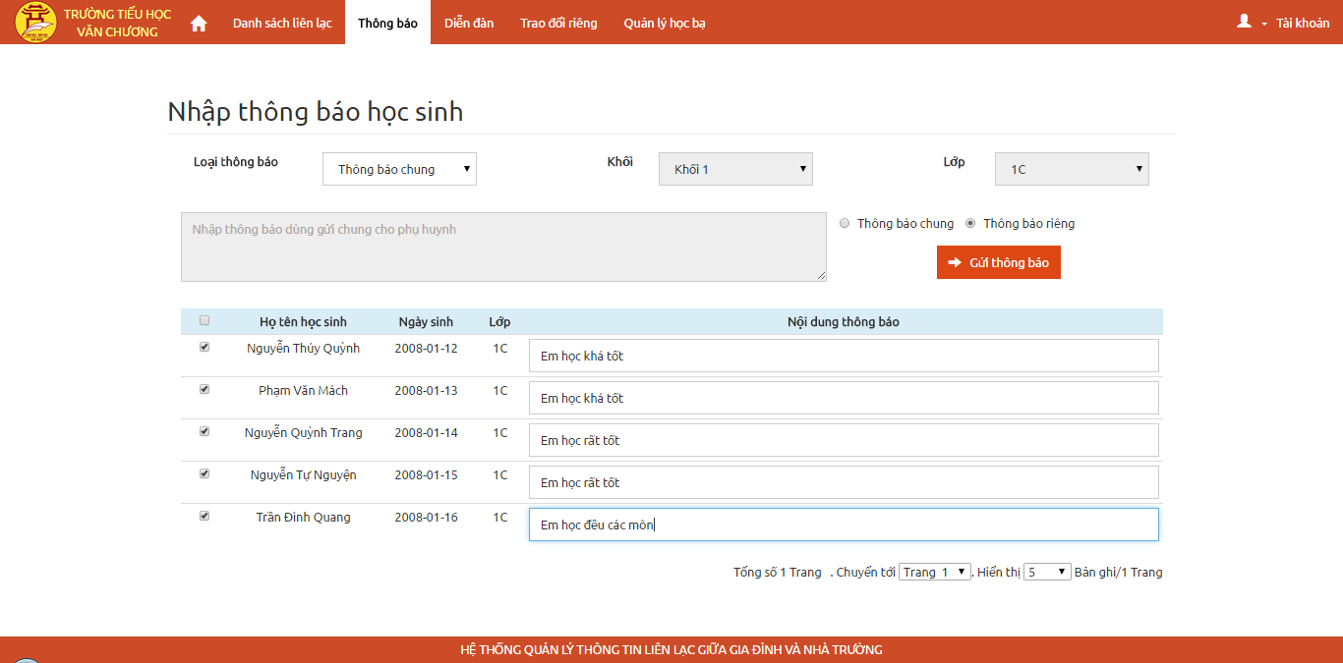
4. Xây dựng chương trình
Một số giao diện chính:
Giao diện tạo mới thông báo

Slide 25
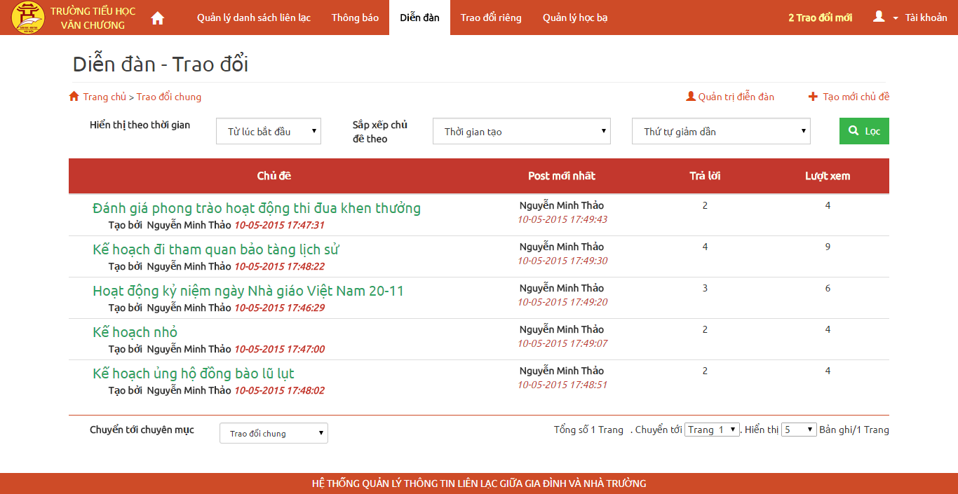
4. Xây dựng chương trình
Một số giao diện chính:
Giao diện liệt kê chủ đề trong chuyên mục

Slide 26
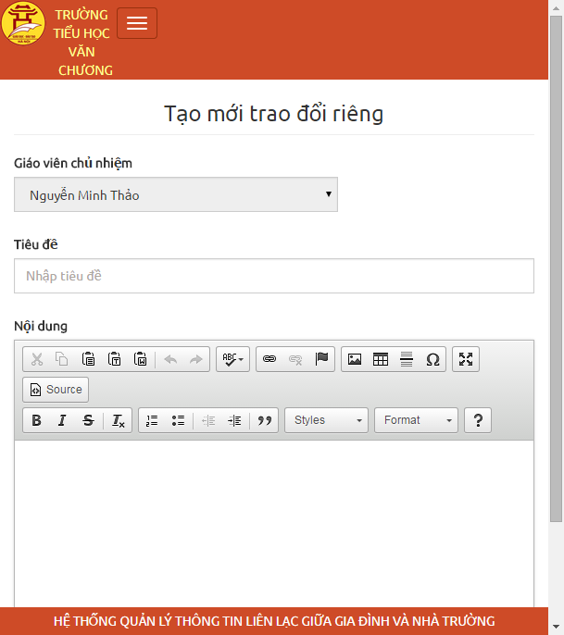
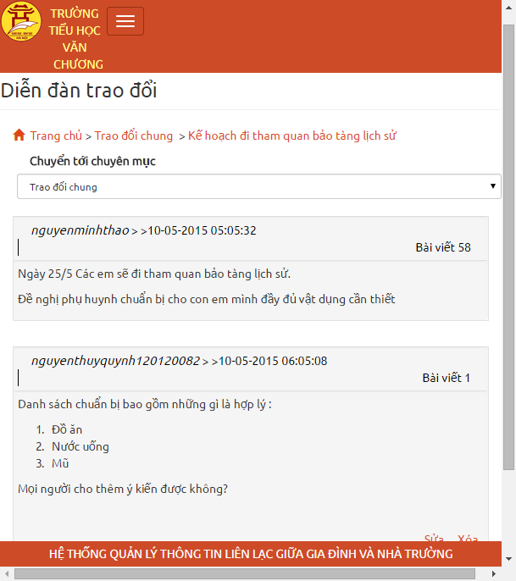
4. Xây dựng chương trình
Một số giao diện chính:
Giao diện tạo mới chủ đề, cập nhật thông tin trên các thiết bị di động:

Slide 27
5. Kết luận
Kết quả đạt được:
Về lý thuyết:
Khảo sát được hiện trạng hệ thống
Nắm được quá trình phân tích thiết kế hệ thống theo hướng đối tượng
Thiết kế các chức năng cần thiết cho hệ thống
Thiết kế cơ sở dữ liệu phù hợp với hệ thống
Về chương trình:
Xây dựng được một phần mềm thân thiện, đáp ứng được yêu cầu đề ra
Hướng phát triển
Phát triển thêm các chức năng đánh giá chi tiết quá trình rèn luyện học sinh
Phát triển thêm các chức năng của diễn đàn, trao đổi riêng tư
Hoàn thiện hệ thống để hiển thị, chạy tốt trên các thiết bị di động

Slide 28
Em xin chân thành cám ơn!

